Slide 1

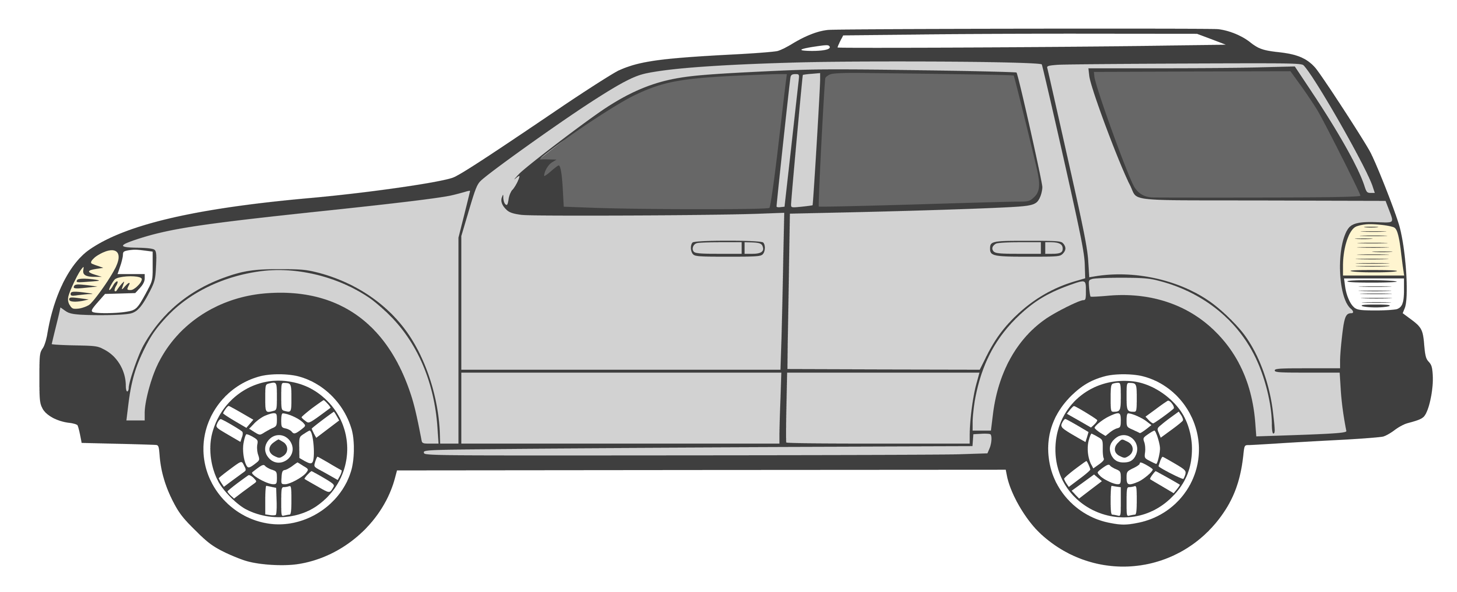

Отбор UrbanRate
Математическа гимназия
„Д-р Петър Берон“, гр. Варна
Анастасия Людмилова;
Виктория Славчева;
Иван Димитров;
Никола Николов;
Цветослав Мавродиев.

Slide 2
Един значим проблем

Slide 3
Един значим проблем
ПТП
Ранени
Загинали
2019
2020

Slide 4

Цели
Намаляване на ПТП

Slide 5

Цели
Намаляване на ПТП
Сигнали до КАТ

Slide 6

Цели
Намаляване на ПТП
Сигнали до КАТ
Анализ на трафика

Slide 7
Цели
Намаляване на ПТП
Сигнали до КАТ
Анализ на трафика

Slide 8

Архитектура

Slide 9


Архитектура
Камери с SSD AI
Синхронизация със светофари
Автоматични бариери („колчета“)

Slide 10
Архитектура
Камери с SSD AI
Синхронизация със светофари
Автоматични бариери („колчета“)

Slide 11
Реализация

Slide 12
Реализация
3D визуализация
Първа симулация
Втора симулaция

Slide 13


Slide 14
Първа симулация

Slide 15
Втора симулация

Slide 16
Използвани технологии

Slide 17









Използвани технологии

Slide 18
Хардуер

Slide 19
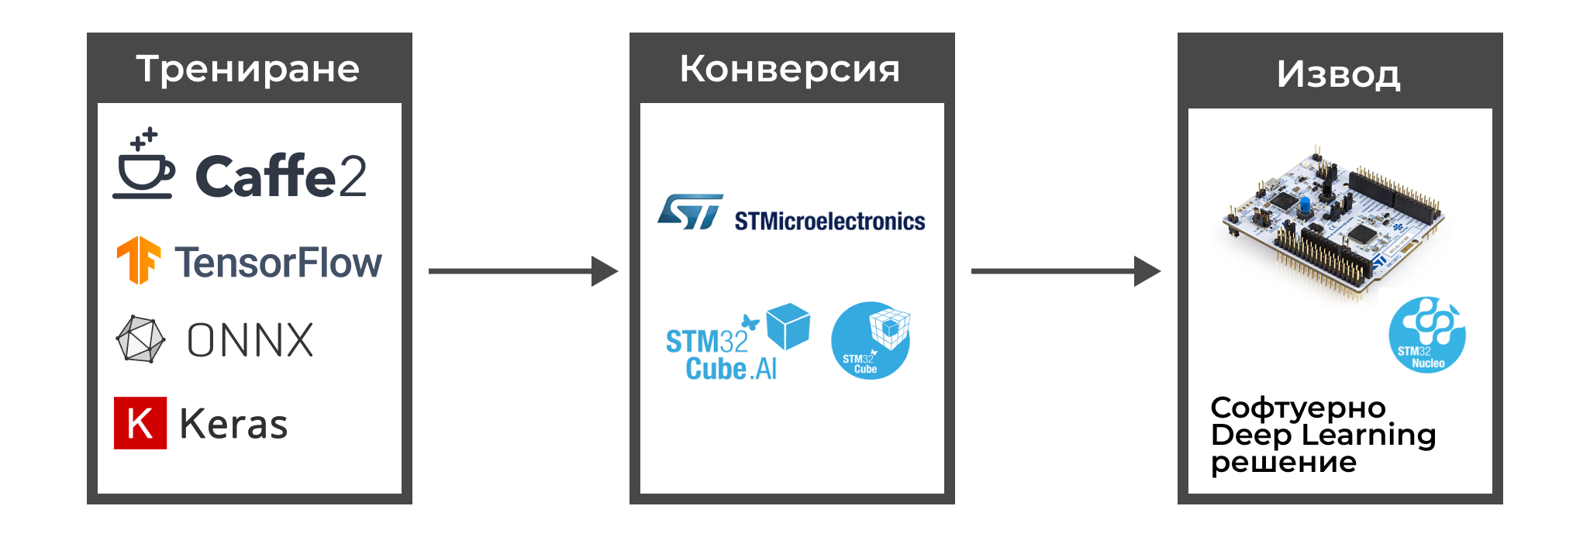
Хардуер

Slide 20
AI модел

Slide 21
AI модел
Метод | mAP | FPS | batch size | Брой кутии | Входна резолюция
Faster R-CNN | 73.2 | 7 | 1 | ~ 6000 | ~ 1000 x 600
YOLO (VGG16) | 66.4 | 21 | 1 | 98 | 448 x 448
SSD512 | 76.8 | 22 | 8 | 24564 | 512 x 512

Slide 22
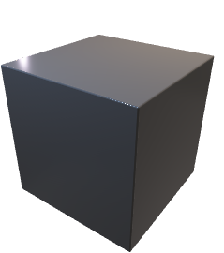
Бъдещо развитие

Slide 23

Бъдещо развитие

Slide 24


Бъдещо развитие

Slide 25
Бъдещо развитие
Имплементация в големи мащаби

Slide 26
Бъдещо развитие
Имплементация в големи мащаби

Slide 27
Бъдещо развитие
Интеграция при обикновени пешеходни пътеки
Имплементация в големи мащаби

Slide 28

Бъдещо развитие
Прогнозиране на бъдещи състояния на трафика
Имплементация в големи мащаби

Slide 29
Бъдещо развитие
Прогнозиране на бъдещи състояния на трафика

Slide 30

Благодарим за вниманието!
GitHub.com/TrafficRate
Отбор UrbanRate

